Slide 1
计算机图形学
期中大作业
指导教师：周漾
助教：刘迎新、陈子冲

Slide 2
任务
编写一个简单的俄罗斯方块游戏

Slide 3
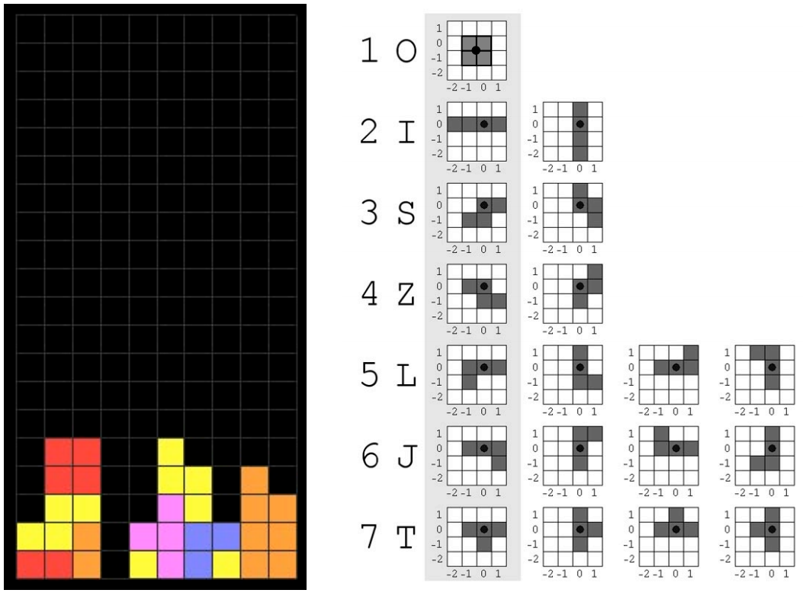
内容
方块的生成
时机
在游戏开始时自动生成一个方块
在上一个方块停止移动时（触碰到底部或叠在其它方块之上）自动生成一个新的方块
状态
随机形状（7 种）
随机颜色（任意、你喜欢就可以）
随机方向

Slide 4
内容
方块的移动
自动向下坠落
在下方向键被敲击时，方块加速移动（移动一格）
方块的控制
在左方向键被敲击时，方块向左移动
在右方向键被敲击时，方块向右移动
在上方向键被敲击时，方块逆（顺）时针改变方向

Slide 5
内容
游戏逻辑（机制）
当某一行被方块全部占满时，自动消除此行，此行以上的所有方块全部向下移动一格
在所有格子被占满而不能再出现新方块时，游戏结束
按下 q 键退出游戏
按下 r 键重新开始游戏

Slide 6
内容
扩展
在上述内容之外，你也可以增加更多的功能来丰富游戏性，例如
按下空格键时让方块快速下落至底部

Slide 7

补充说明
在完成代码之后，必须在main.cpp源文件开头的注释中总结所实现的功能
之前所描述的部分功能在提供的代码框架中已经实现，你需要自己看懂代码的实现思路，在未实现的函数等地方完善对应的功能
不需要修改着色器（你想的话也可以）
本次代码中用到了目前还没有学习的uniform关键字，看不懂也无所谓，忽视就可以

Slide 8
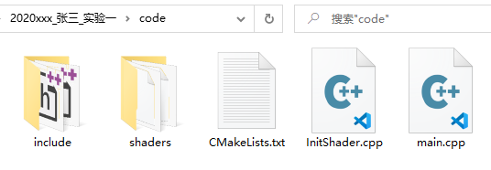
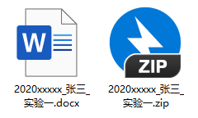
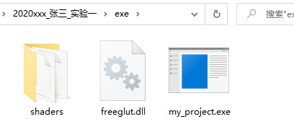
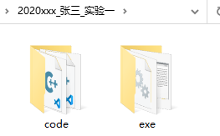
期中大作业
c. 代码文件夹中只能包含代码和代码需要用到的资源文件（比如纹理图片、模型），其他由编辑器或者编译器创建项目时候生成的文件全部都不要加上，不清楚的同学可以询问助教。
d. 可执行文件夹中，只包含可执行文件以及执行所需的动态库文件和资源文件等，要求可以直接点击该程序就可正常执行。
提交内容：
a. 提交文件包括：实验报告和源代码压缩包，命名格式均为“学号_姓名_实验一”。
b. 源代码压缩包内要求有两个文件夹，一个为代码文件夹，命名为“code”，一个为可执行文件夹，命名为“exe”。
截止时间：2023年10月29日 23:59

